Slide 1
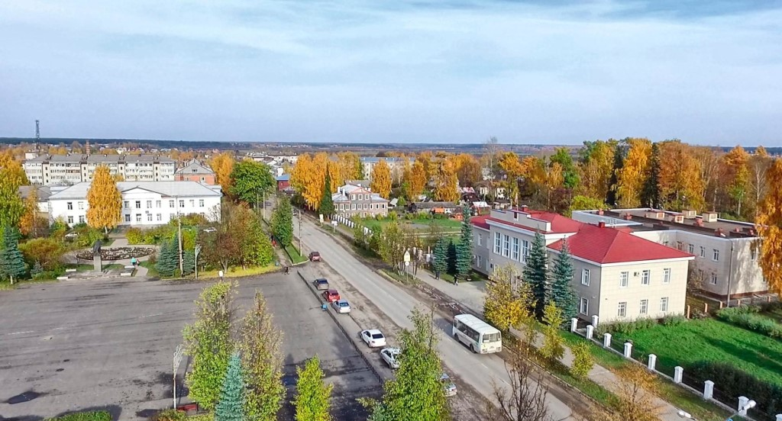
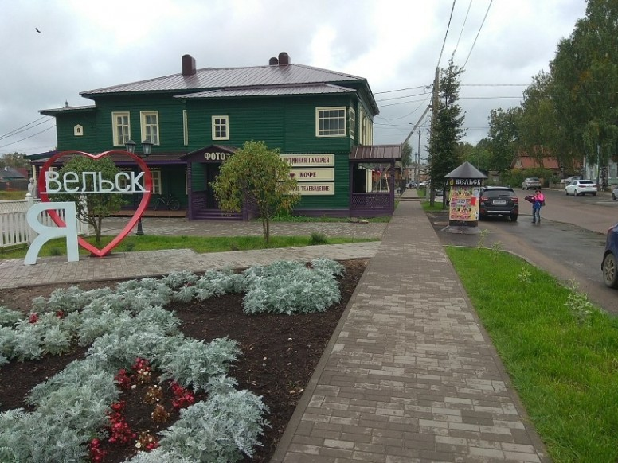
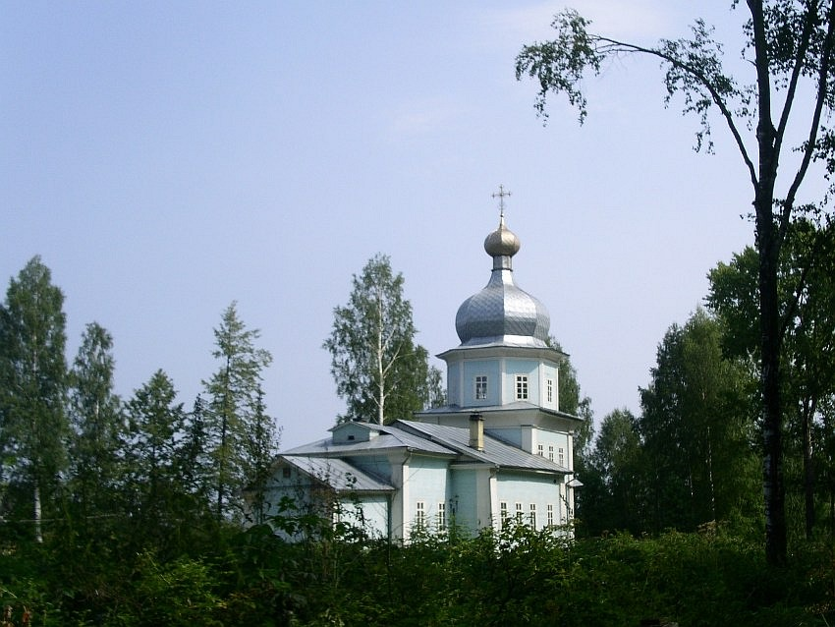
О практике работы Координационного Совета представительных органов Вельского муниципального района

Slide 2
Координационный Совет представительных органов
Вельского муниципального района
Одним из наиболее действенных и эффективных механизмов, позволяющие формировать согласованную позицию и единые подходы в решении вопросов местного значения
Постоянно действующий совещательный орган, образованный с целью развития сотрудничества представительных органов местного самоуправления и Собрания депутатов для координации нормотворческой деятельности и осуществления иных форм взаимодействия.
КС работает на общественных началах и в своей деятельности руководствуется Положением о КС представительных органов Вельского муниципального района.
Положение было утверждено Постановлением СД 05 февраля 2018 года № 6.
Заседания КС проводятся один раз в квартал.
По обсуждаемым вопросам КС принимает решения, которые являются результатом совместной работы и носят рекомендательный характер

Slide 3
Задачи Координационного Совета представительных органов Вельского муниципального района
Координация участия представительных органов МСУ и членов Совета в разработке и обсуждении проектов решений затрагивающих интересы МСУ
Разработка предложений, реализуемых Собранием депутатов в порядке законодательной инициативы в Архангельской областное Собрание депутатов
Выработка рекомендаций по обеспечению и организации взаимодействия Собрания депутатов и органов МСУ района
Содействие созданию и функционированию системы информационного обеспечения деятельности органов МСУ поселений
Обобщение опыта деятельности и развития местного самоуправления, в том числе практики исполнения нормативных правовых актов в поселениях
Создание условий для постоянного взаимодействия, деловых и творческих контактов депутатов представительных органов с органами местного самоуправления поселений
Решение иных вопросов взаимодействия представительных органов МСУ

Slide 4
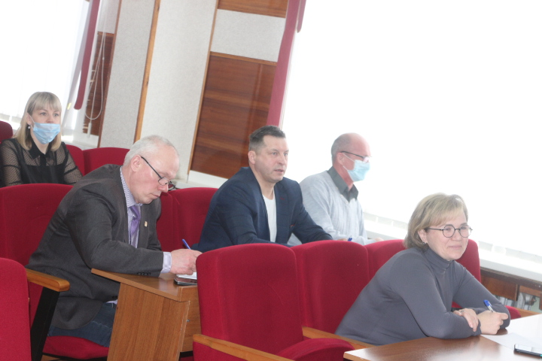
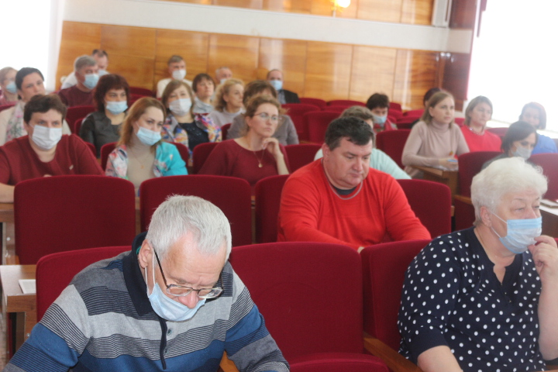
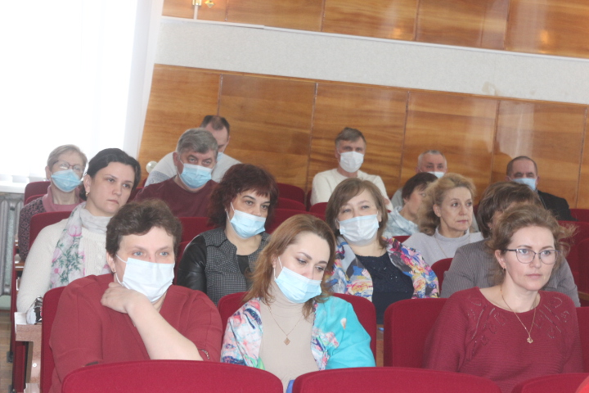
Координационный Совет представительных органов Вельского муниципального района
Формы работы Координационного Совета
Пленарные заседания
Выездные заседания

Slide 5
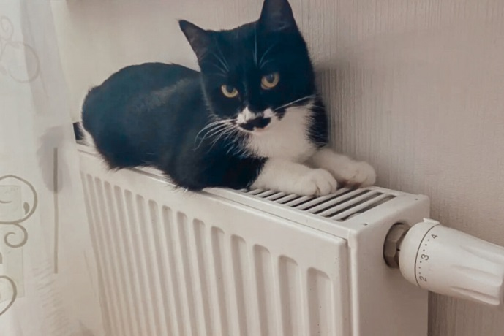
Координационный Совет представительных органов Вельского муниципального района
О подготовке и проведение выборов Президента РФ
О формировании бюджета Вельский муниципальный район
О подготовке к отопительному сезону
О мероприятиях по реализации приоритетного проекта «Формирование комфортной городской среды»

Slide 6
Координационный Совет представительных органов Вельского муниципального района
Исполнение Указов Президента РФ в сфере культуры и образования
Обеспечение лекарственными препаратами льготной категории граждан
О работе административных комиссий поселений
Обеспечение пожарной безопасности

Slide 7
Координационный Совет представительных органов Вельского муниципального района
О взаимодействия УФПС Архангельской области – филиала ФГУП «Почта России» с органами местного самоуправления
О реализации мероприятий в сфере обращения с твердыми коммунальными отходами в Вельском районе

Slide 8
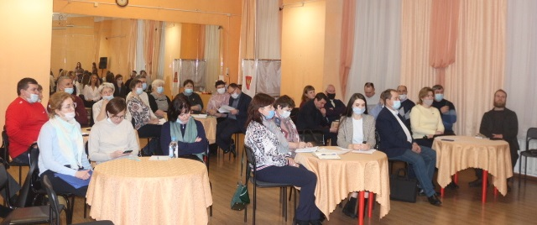
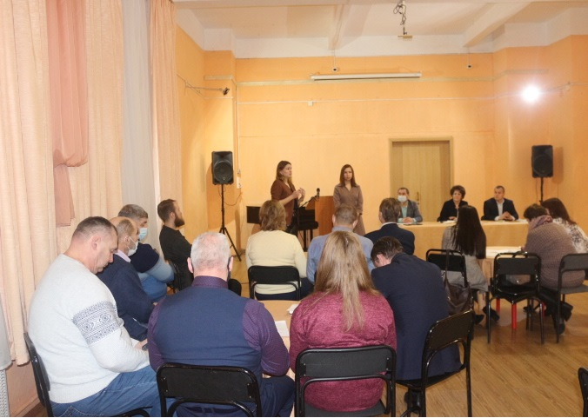
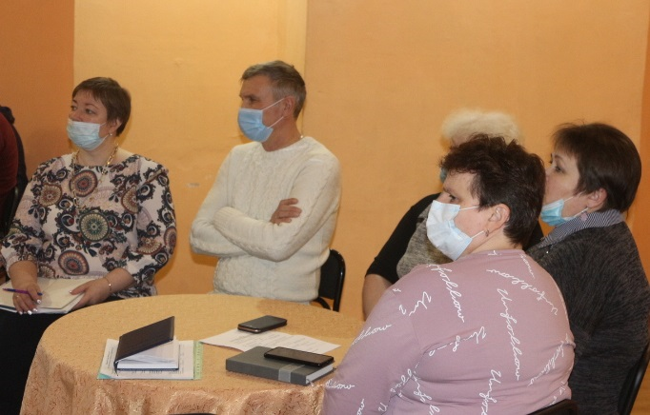
Координационный Совет представительных органов
Вельского муниципального района
Инициативное бюджетирование

Slide 9
Координационный Совет представительных органов
Вельского муниципального района
Обучающий КС
Основные понятия деятельности органов местного самоуправления: организация деятельности местных администраций (структура, полномочия), организация деятельности местных Советов депутатов (структура, председатель)
Основные понятия о бюджете поселений и его формирование. Понятие «межбюджетные отношения».
Организация деятельности контрольно-счетных органов поселения (передача полномочий контрольно-счетных органов поселений в район)

Slide 10
Координационный Совет представительных органов Вельского муниципального района
Выездные заседания КС
Социально – экономическое положение поселения: проблемы, перспективы развития
Комплексное развития сельских территорий.
Перспективы развития агропромышленного комплекса сельских территорий
О деятельности предприятий и производств района

Slide 11
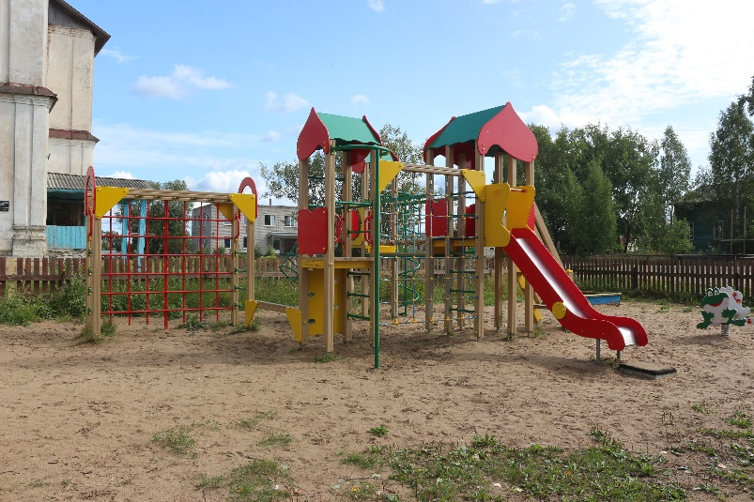
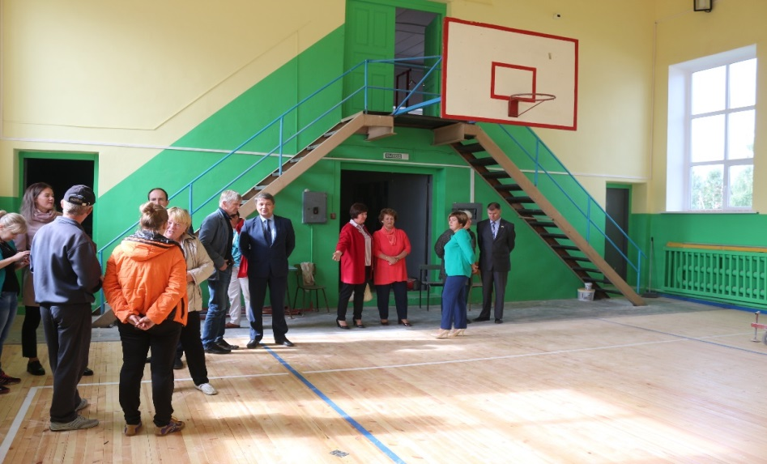
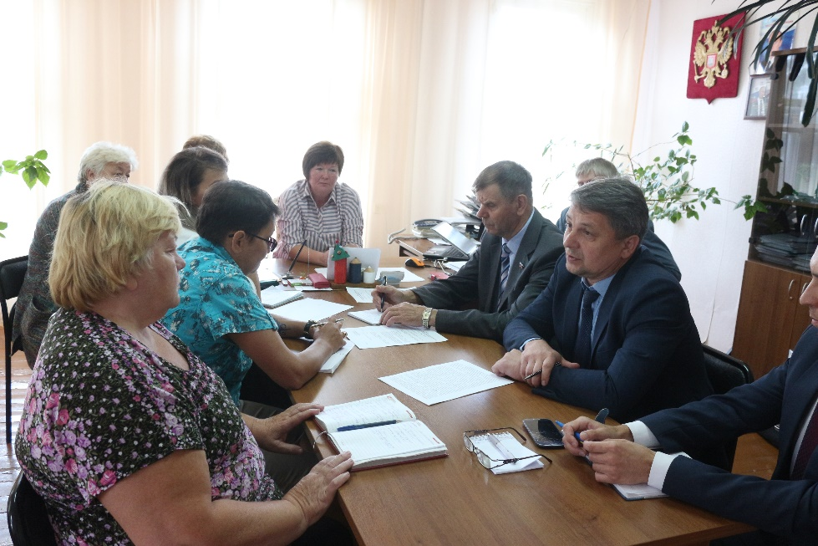
Социально – экономическое положение поселения: проблемы, перспективы развития
Благовещенское сельское поселение
Судромское сельское поселение

Slide 12
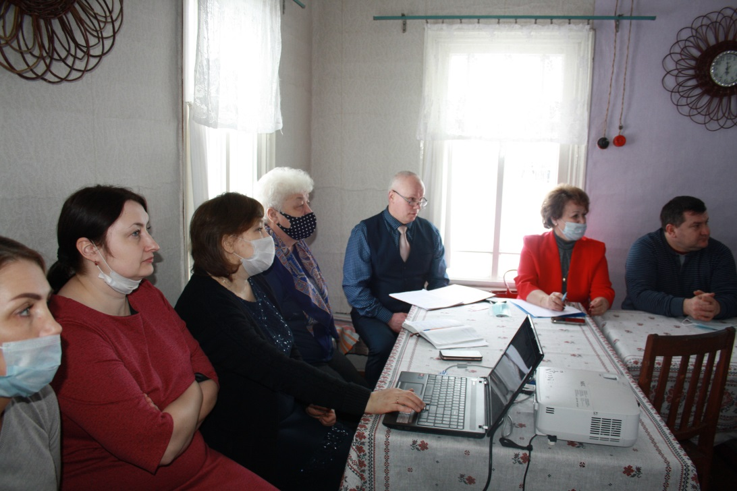
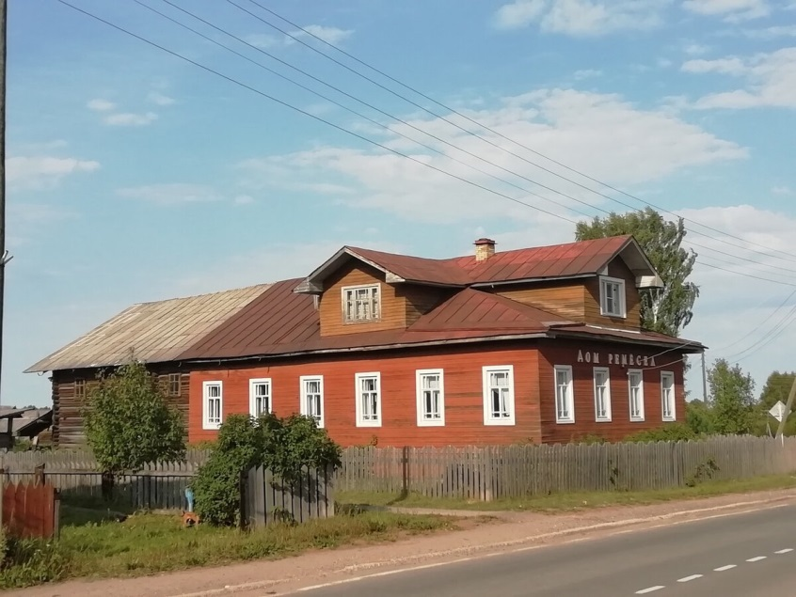
Социально – экономическое положение поселения: проблемы, перспективы развития
Пуйское сельского поселения

Slide 13
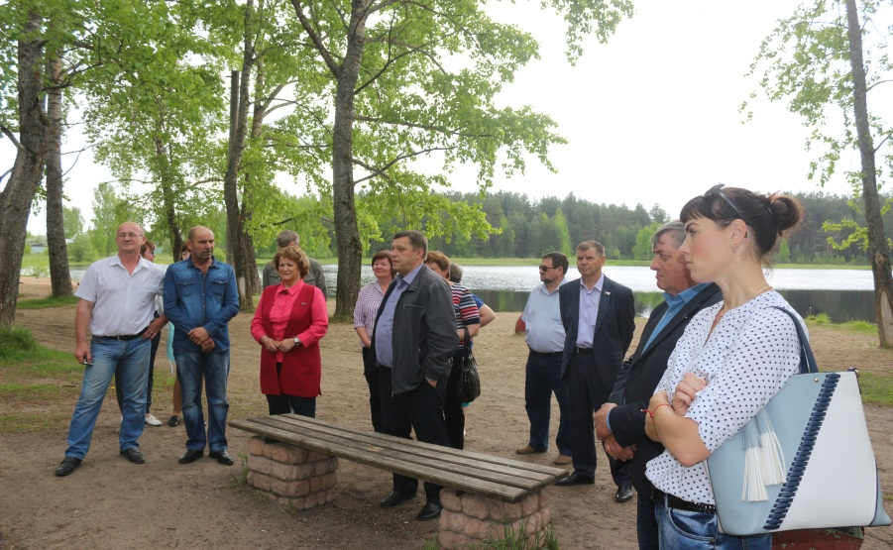
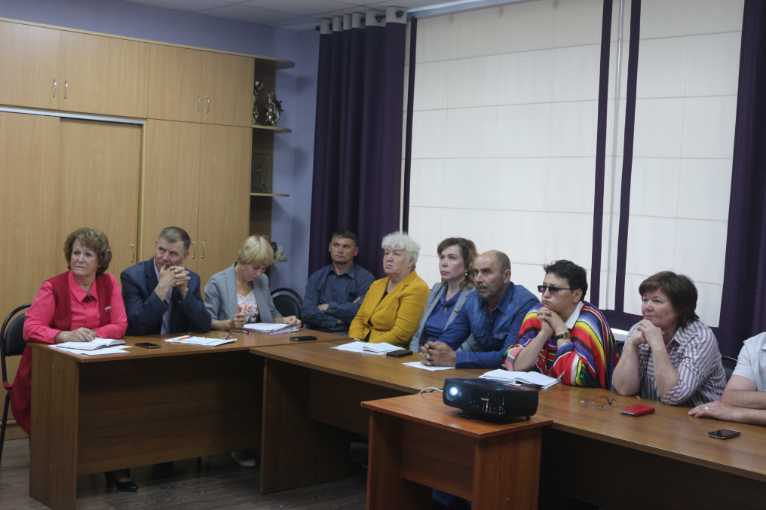
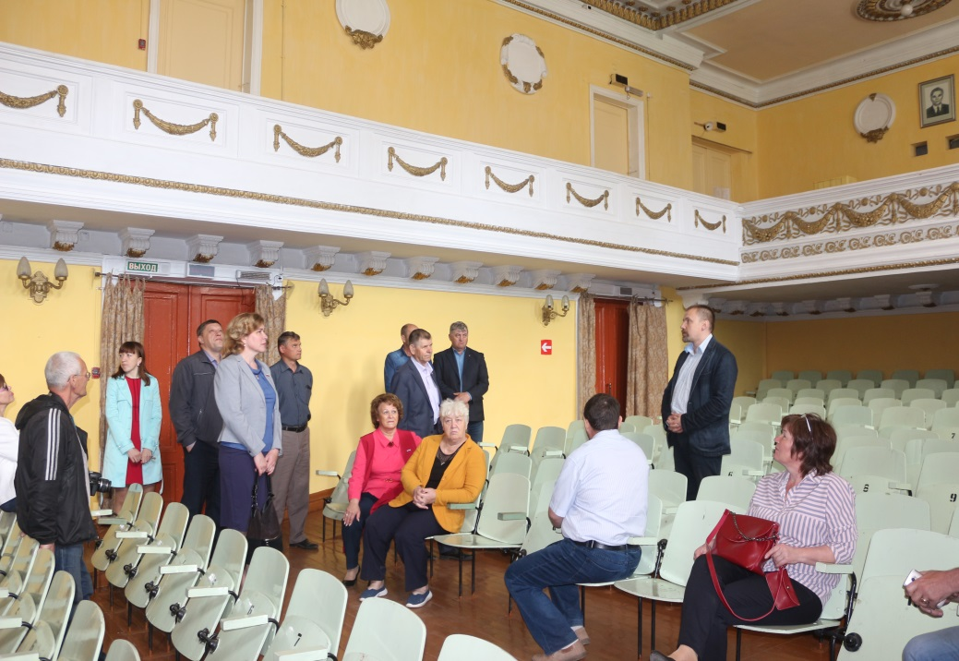
Социально – экономическое положение поселения: проблемы, перспективы развития
Кулойское городское поселение

Slide 14
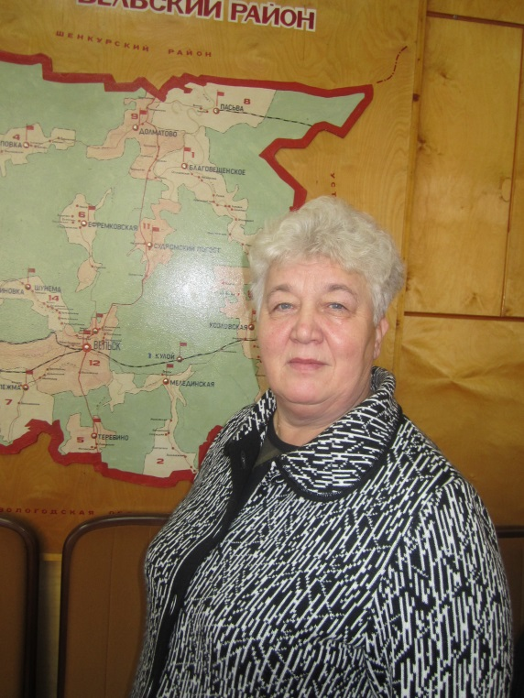
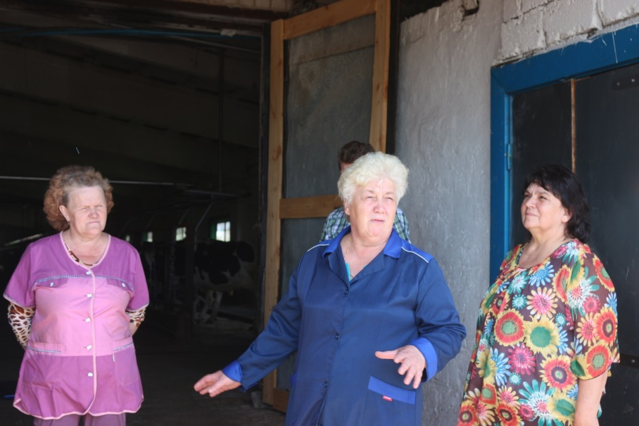
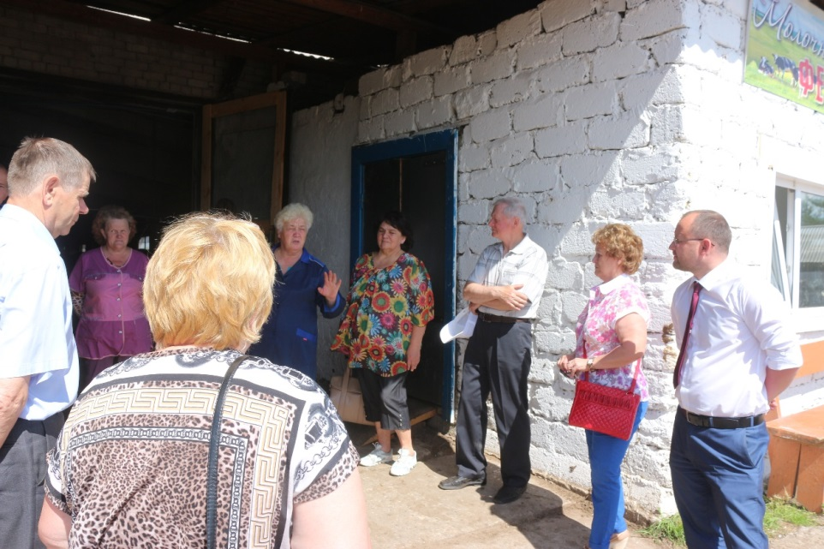
Программа «Комплексное развития сельских территорий». Перспективы развития агропромышленного комплекса сельских территорий
Крестьянско – фермерское хозяйство «Шоноша».
Руководитель – Попова Надежда Юрьевна

Slide 15
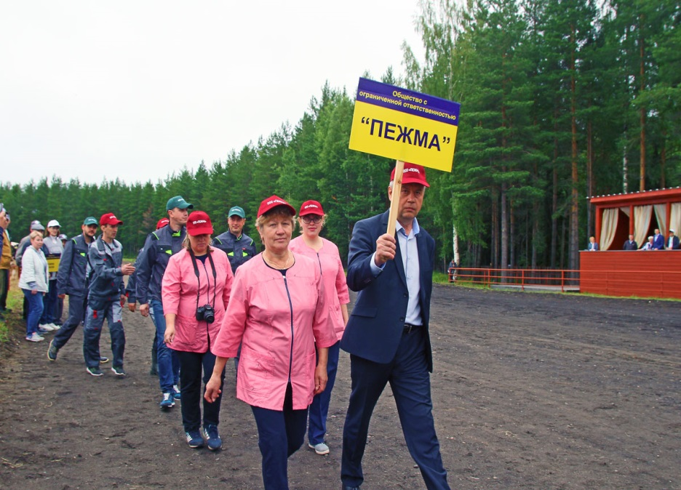
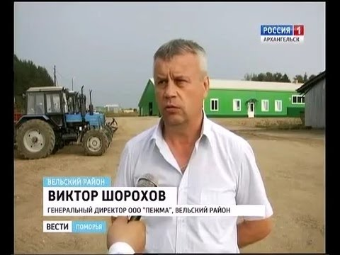
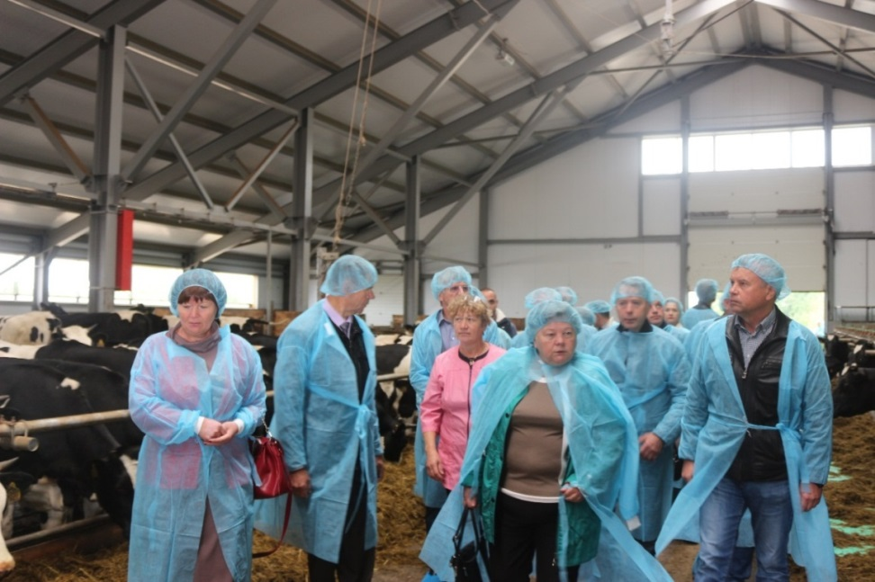
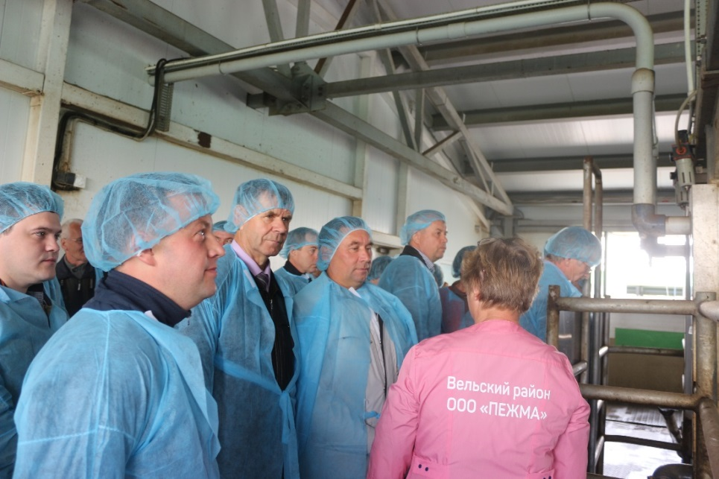
Программа «Комплексное развития сельских территорий. Перспективы развития агропромышленного комплекса сельских территорий.

Slide 16
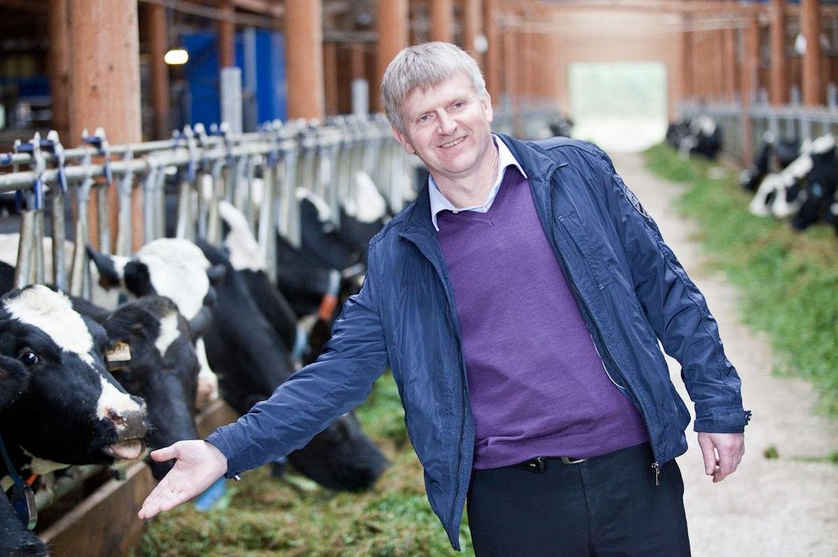
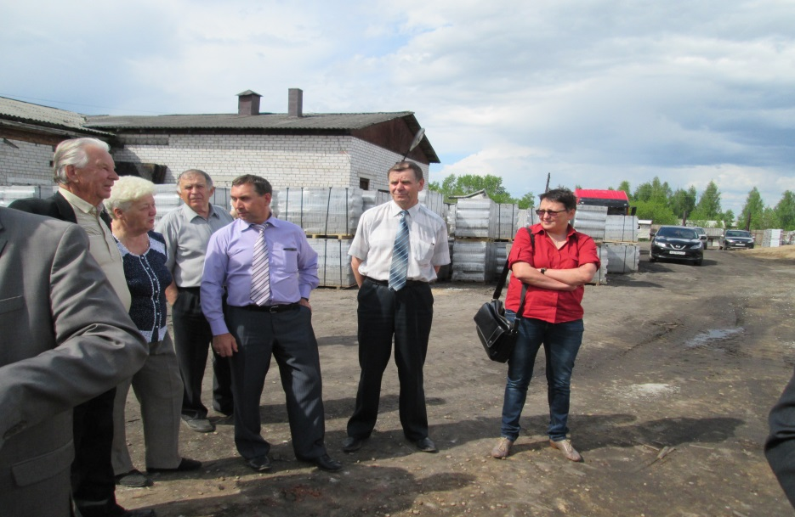
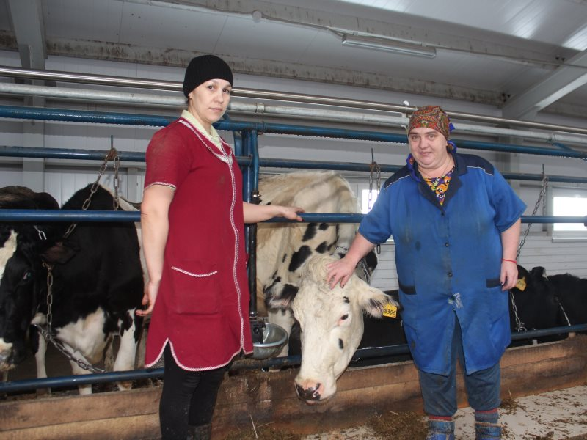
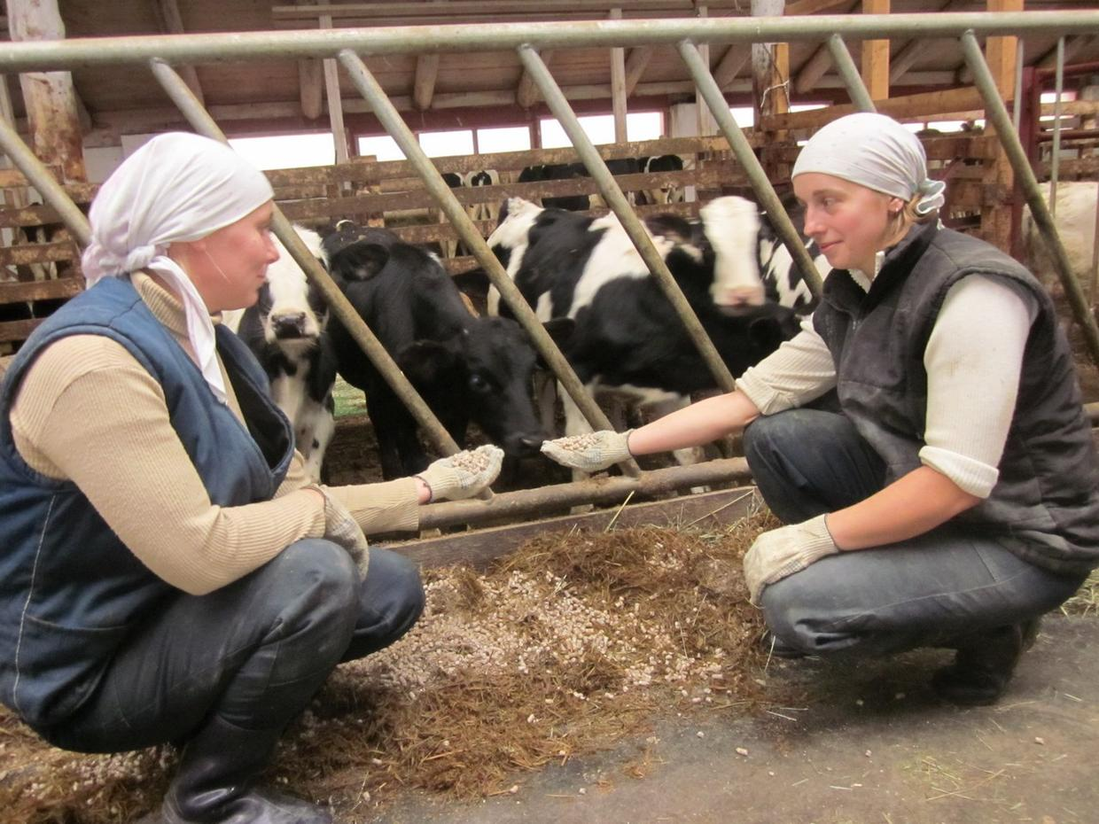
Программа «Комплексное развития сельских территорий. Перспективы развития агропромышленного комплекса сельских территорий.
АО «Важское»(руководитель Белозеров Николай Валентинович)

Slide 17
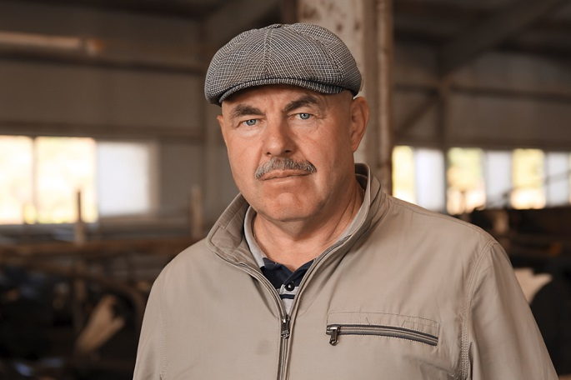
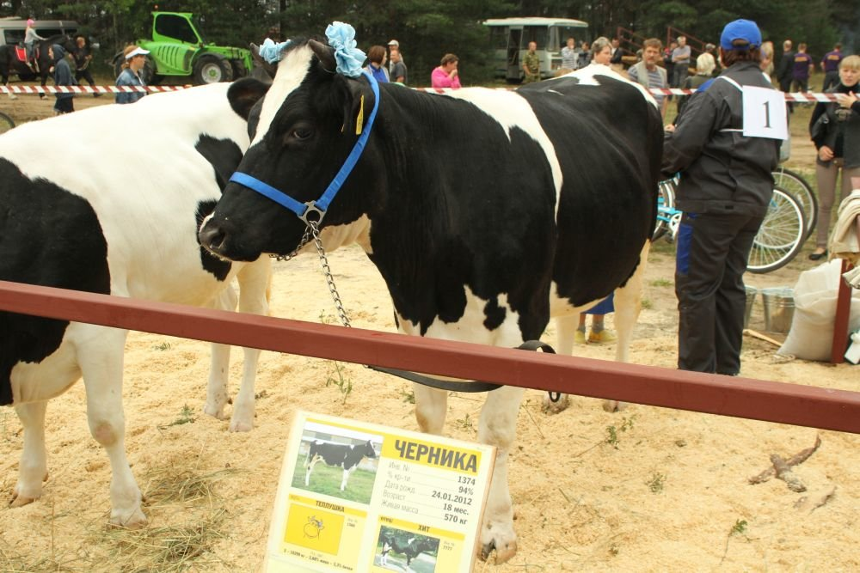
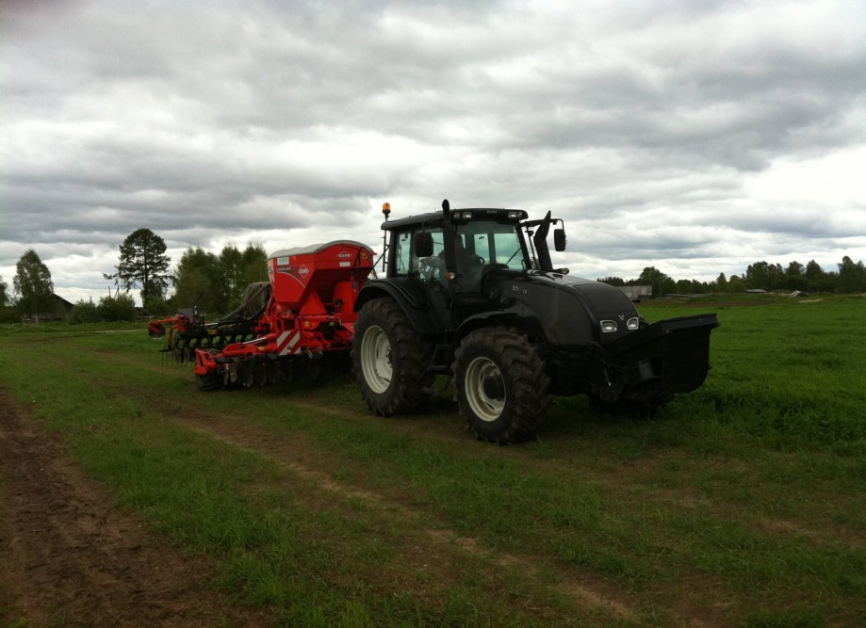
Программа «Комплексное развития сельских территорий. Перспективы развития агропромышленного комплекса сельских территорий.
ООО «Агрофирма Судромская»(руководитель Бородулин Александр Васильевич)

Slide 18
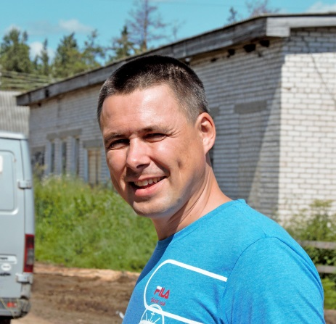
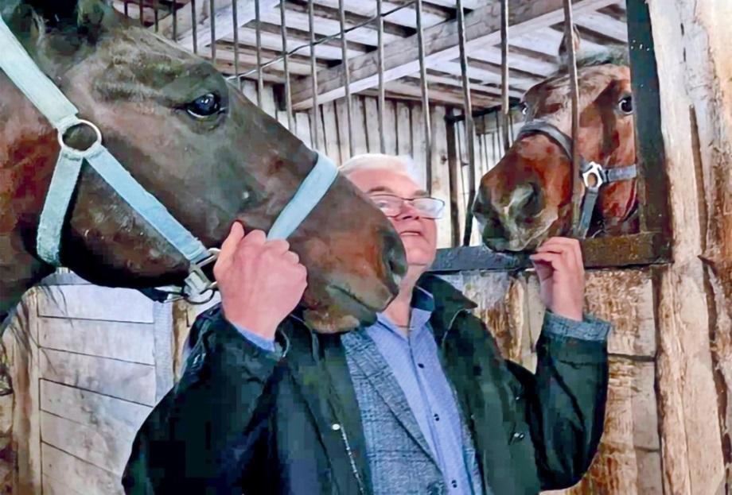
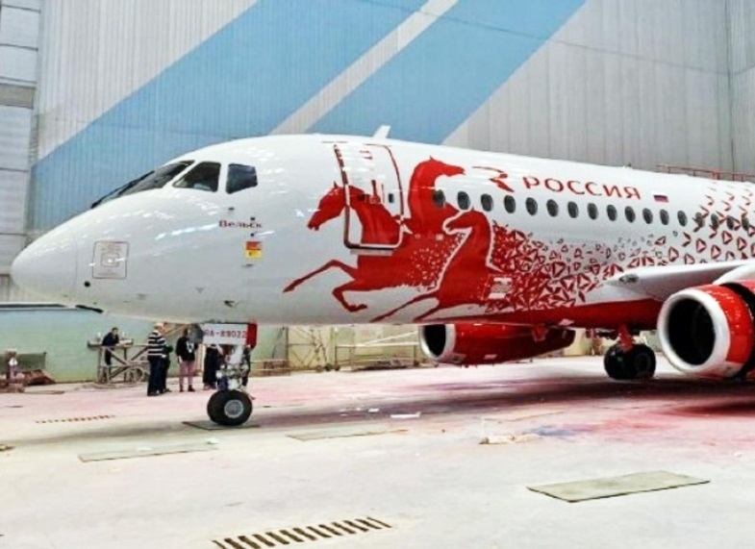
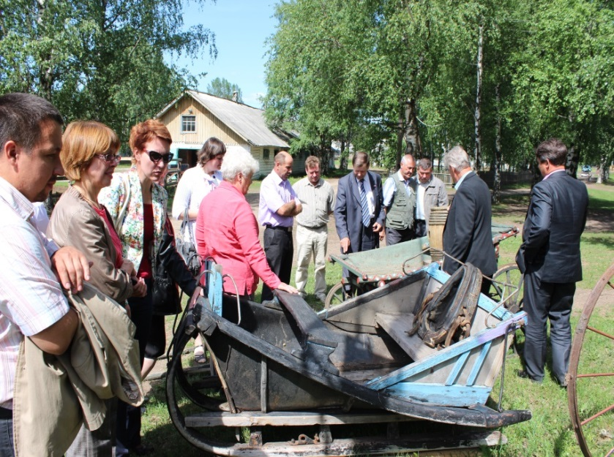
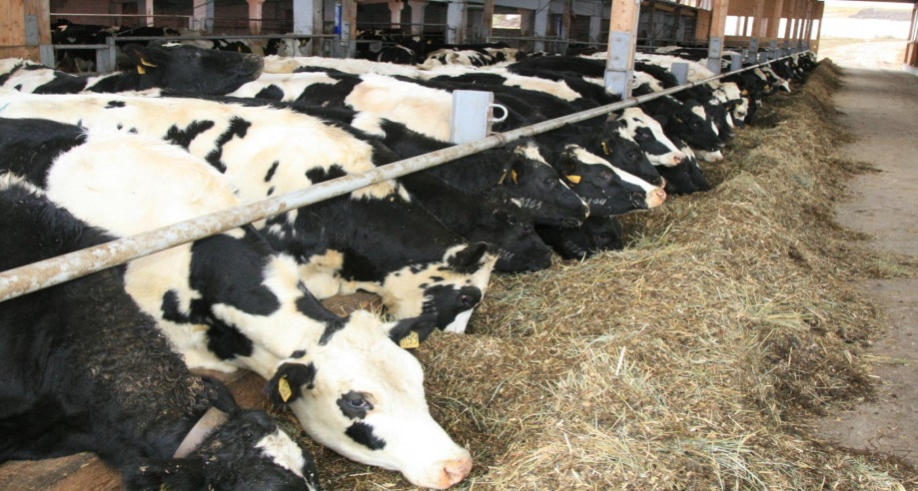
О деятельности перерабатывающих предприятий района
руководитель
Чирков Александр Юрьевич)

Slide 19
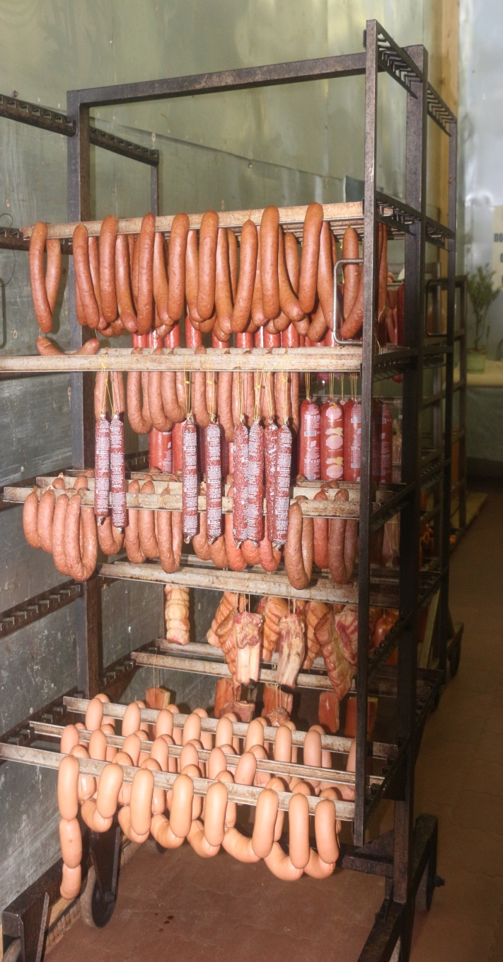
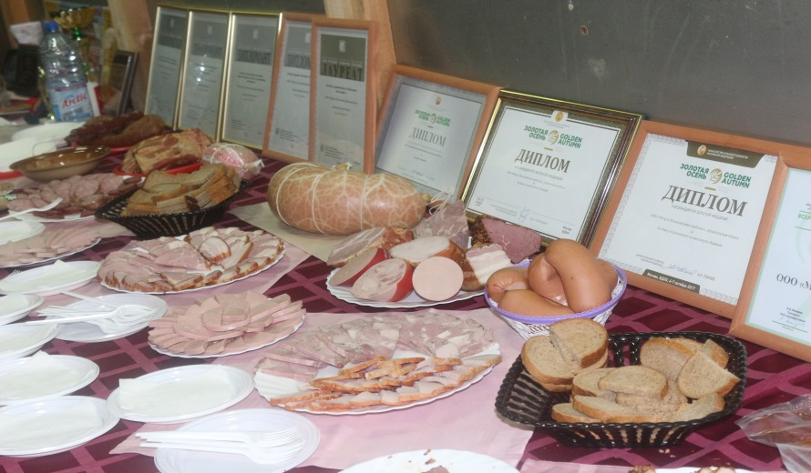
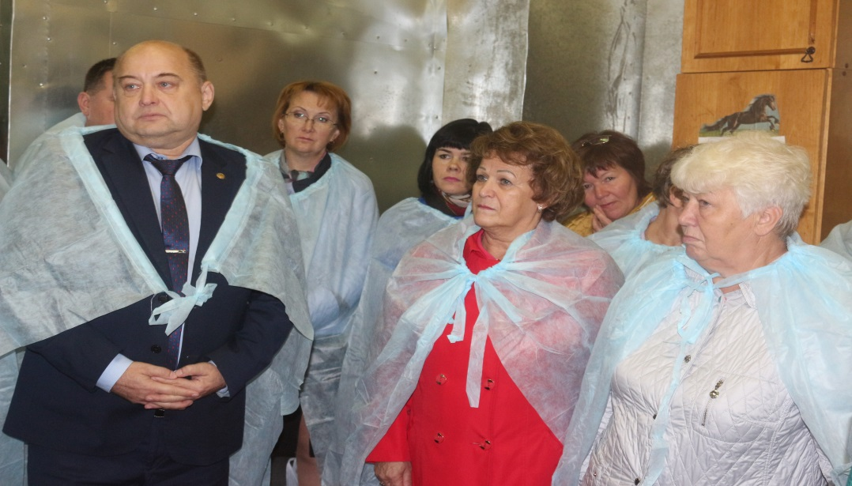
О деятельности перерабатывающих предприятий района
ООО «Модуль Вельский райпотребсоюз»
Руководитель – Медведев Алексей Арнольевич

Slide 20
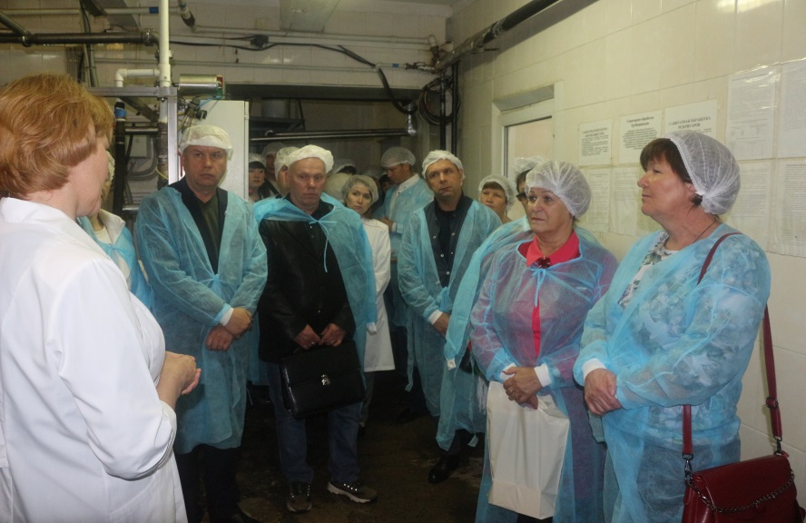
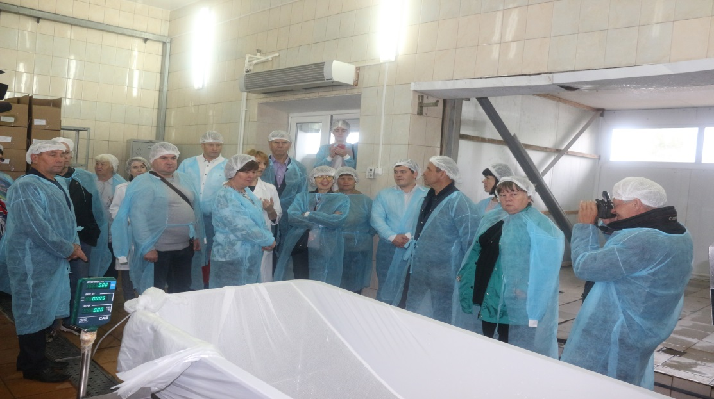
О деятельности перерабатывающих предприятий района
ООО «Вельский молочный комбинат»

Slide 21
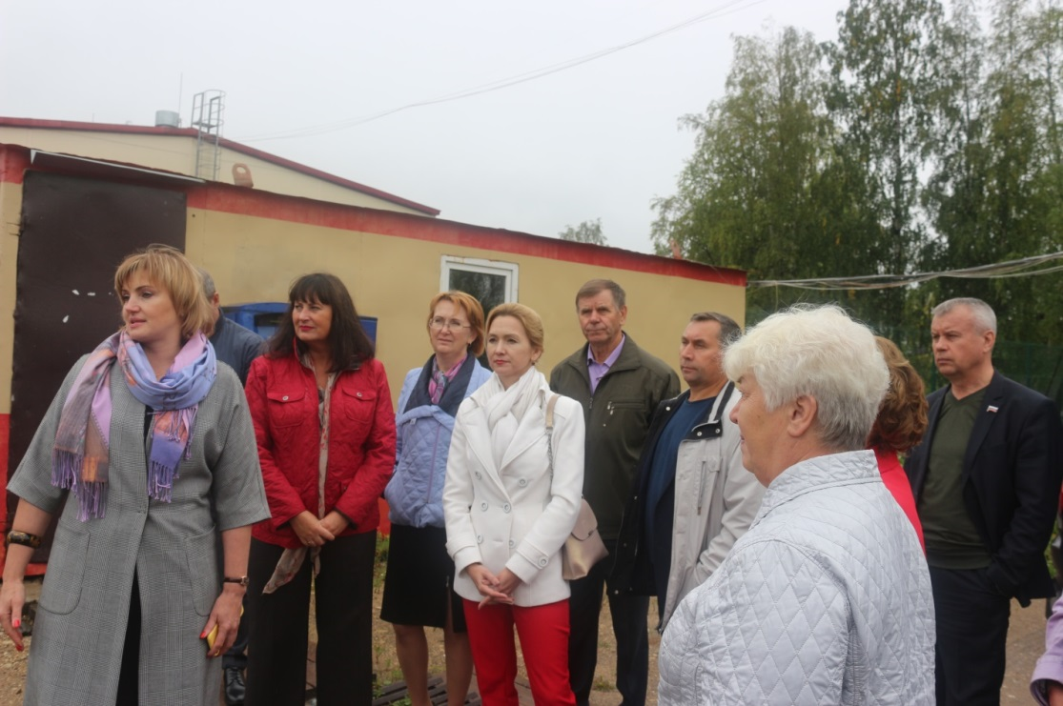
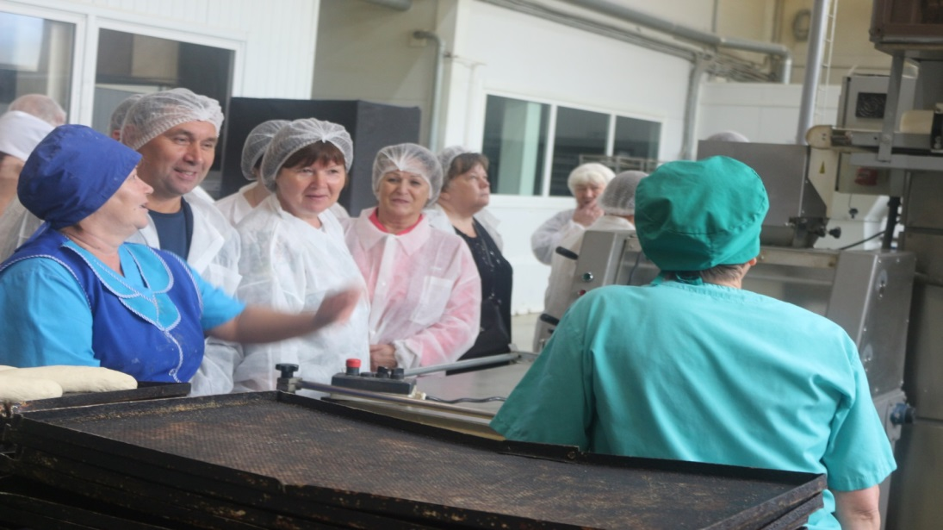
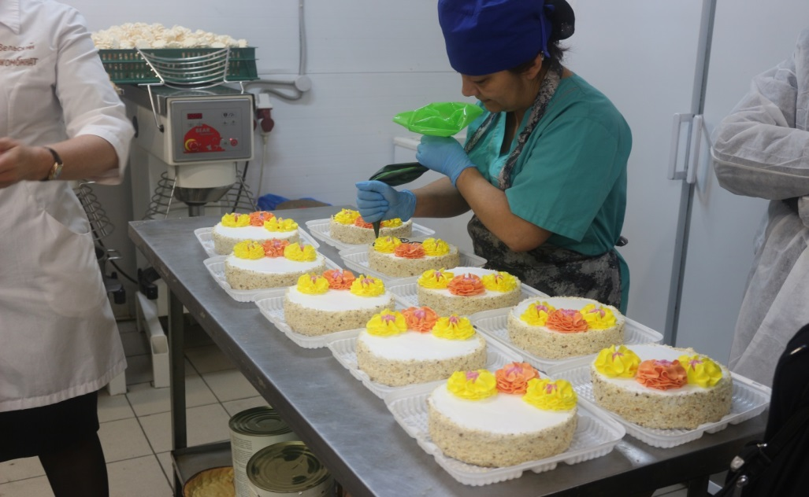
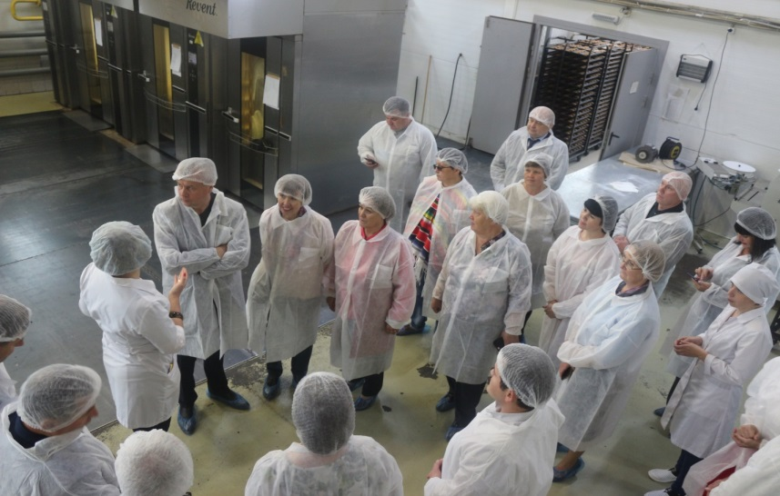
О деятельности перерабатывающих предприятий района
ООО «Вельский хлебокомбинат»

Slide 22
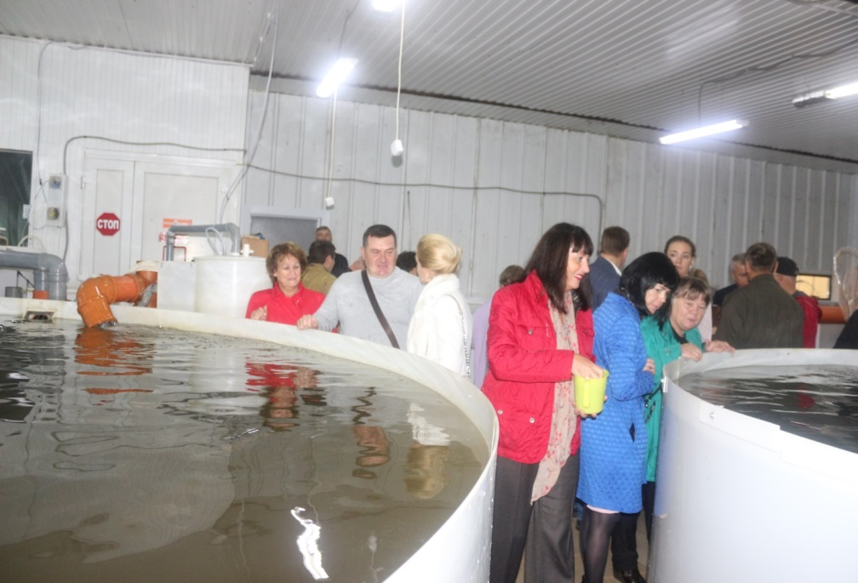
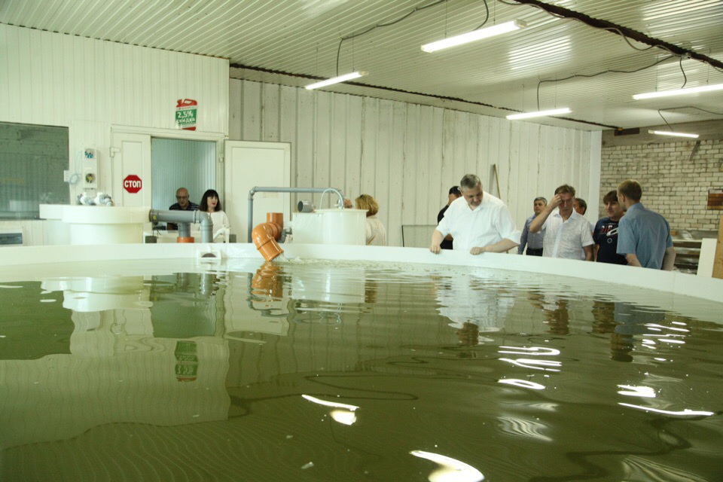
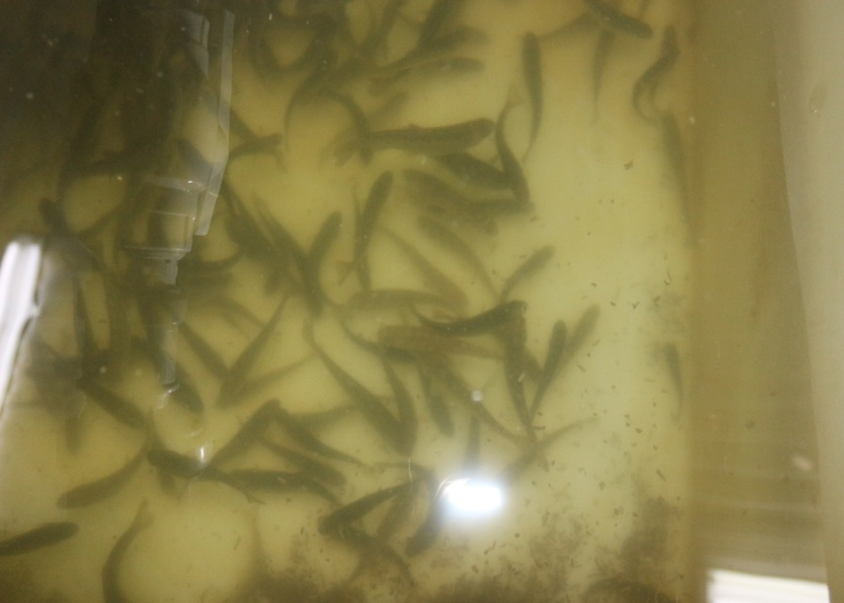
О деятельности перерабатывающих предприятий района
Крестьянско – фермерское хозяйство по выращиванию форели

Slide 23
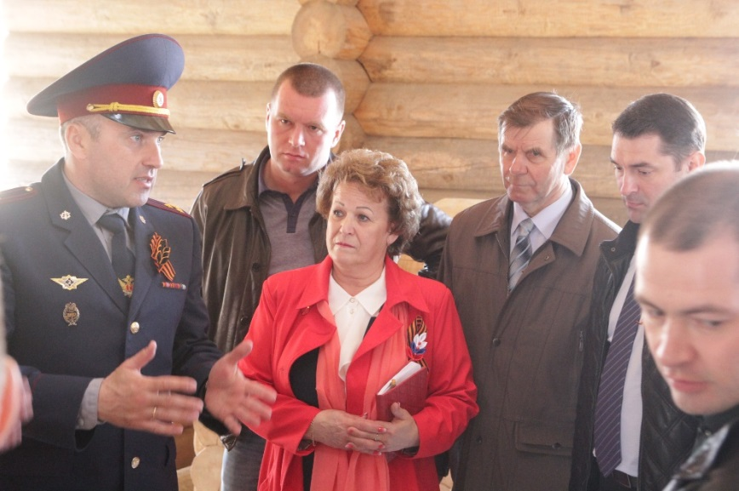
О деятельности перерабатывающих предприятий района
ФКУ ИК – 14 УФСИН России по Архангельской области

Slide 24
Координационный Совет представительных органов
Вельского муниципального района
Главные итоги
Координационный Совет представительных органов стал эффективной площадкой для согласования интересов района и поселений.
Ориентация на дальнейшее развитие совместной деятельности и иных форм сотрудничества.
Создание между депутатами Собрания депутатов и Советами депутатов поселений эффективной системы взаимодействия, которая позволяет обеспечивать необходимые правовые, организационные и экономические условия для развития местного самоуправления в районе

Slide 25
Координационный Совет представительных органов
Вельского муниципального района
Спасибо за внимание!

